Slide 1



Network Layer & IPv4
2016
(Part II)
รศ.ดร.อนันต์ ผลเพ่ม
Assoc. Prof. Anan Phonphoem, Ph.D.
anan.p@ku.ac.th http://www.cpe.ku.ac.th/~anan Computer Engineering Department Kasetsart University, Bangkok, Thailand

Slide 2
Outline
Network Layer
IP Fundamental Operation
Internet Protocol
Addressing

Slide 3
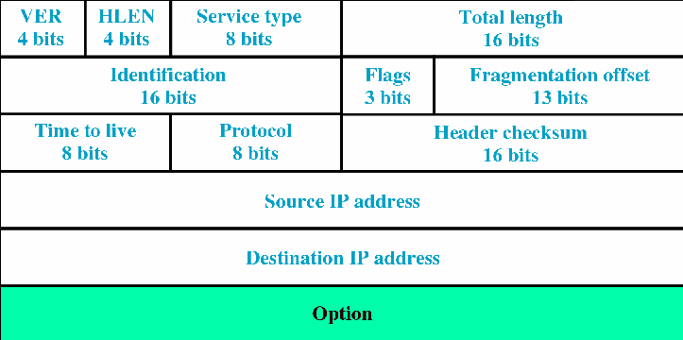

IP Address
32 bits
32 bits

Slide 4
IP Address
Address space of IPv4 (32 bits)
■ 2³² = 4,294,967,296
Unique and Universal
Local & Global Sense
Assigned by National Registries
Subset from Internet Corporation for Assigned Names and Number (ICANN)
Does an IP address represent a machine ?
Notes:
IP ADDRESS represent Network Card ในเครื่องนั้นๆ

Slide 5
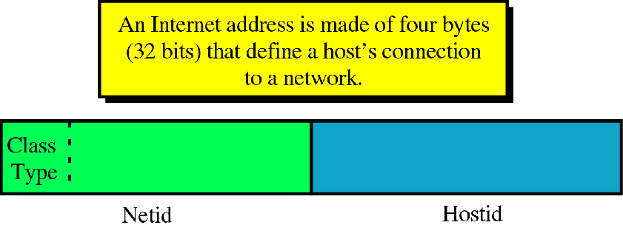
Internet Address
Notes:
32 bit แบ่งเป็นสองส่วน Netid Hostid

Slide 6
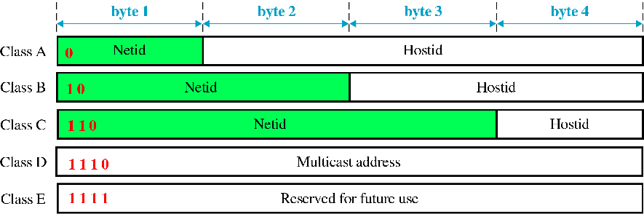
Internet Classes
Classfull Addressing

Slide 7
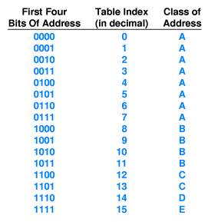
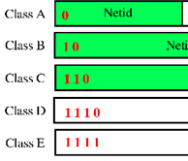
IP Address Class

Slide 8


Amount of Networks and Hosts

Slide 9
IP address in decimal notation
10011110 01101100 00000010 00111101
158.108.2.61
1 0 0 1
x x x x
₂7 ₂6 ₂5 ₂4
128 + 16 +
1 1 1 0
x
x
x
x
₂3 ₂2 ₂1 ₂0
8 + 4
+ 2 + = 158

Slide 10
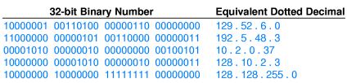
IP address practice
10011110
01101100 00100000 00010010 158.108#.3¹2.18
00001100
00011001 00000001 00010111 12.25.1.#232
11001001 01111101^{#3}10001001 11010101
201.125.137.213
Notes:
หน้าสอยแปลงเลขไม่มีไร

Slide 11
IP address in decimal notation
10011110
01101100
00000010
00111101
158.108.2.61
www.ku.ac.th
How about iwing.cpe.ku.ac.th ?

Slide 12
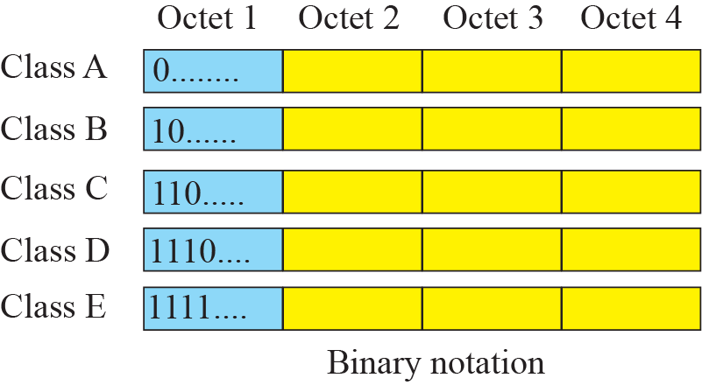
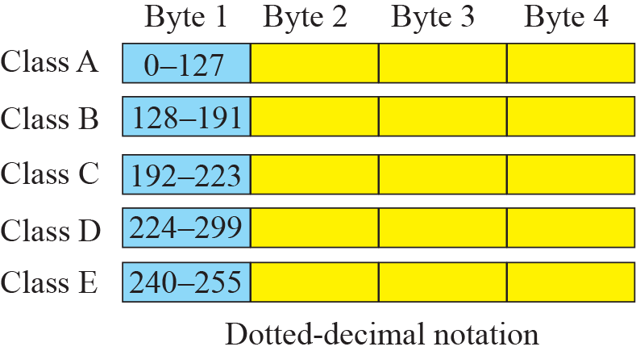
Class Ranges

Slide 13


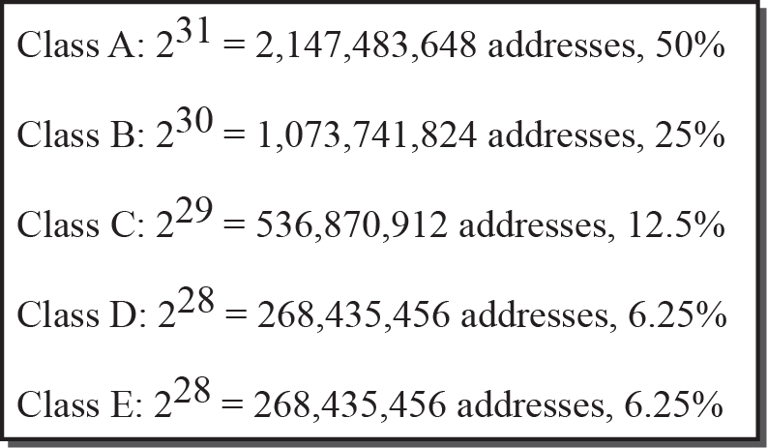
IP Address Class
B
25%
A 50%
C 12.5%
D
E

Slide 14
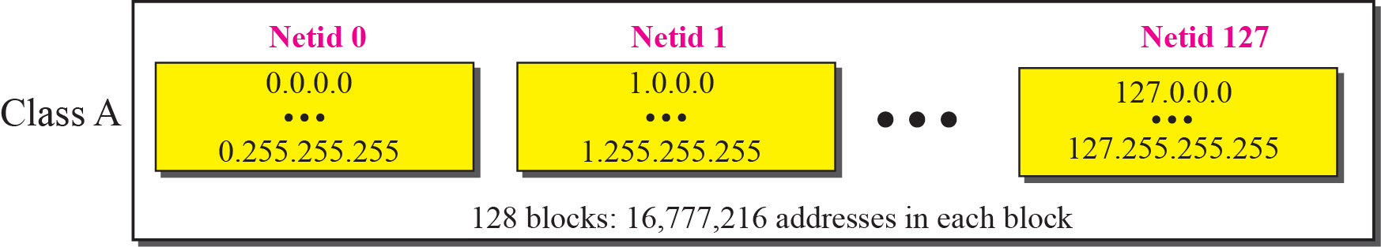
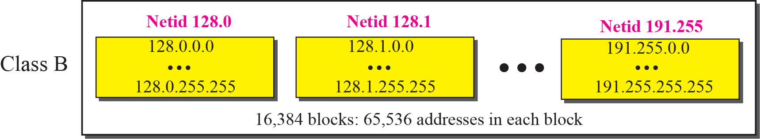
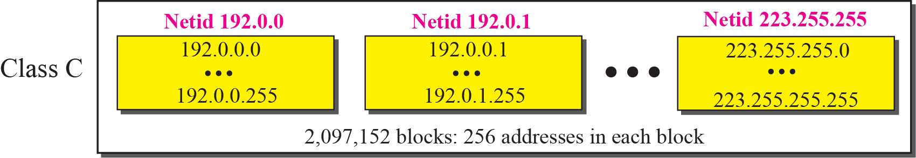
IP Address Blocks

Slide 15
Special IP Addresses
This computer Address (all 0; e.g. 0.0.0.0)
Loopback Address
Broadcast Address
Private IP Address
Network Address
Notes:
IP พิเศษ

Slide 16


Special IP Address: Loopback Address
127.0.0.0/8 ➔ 127.0.0.1
โปรเซส A
โปรเซส B
แพ็กเก็ตผ่านลูปแบคอินเตอเฟสเข้าสู่อีกโปรเซสนึง
TCP/UDP 127.0.0.1
IP
ลูปแบ้กอินเตอเฟส
Datalink
Physical
แพ้กเกจถูกส่งเข้าลูปแบ้กอินเตเฟส
Addressอื่นๆ

Slide 17
Special IP Address: Broadcast Address
Ending with 255 (ไม่เสมอไป)
Use for sending to all nodes in class range
Directed Broadcast Address
all hosts = 1
Class A broadcast: 10.255.255.255
■ Class B broadcast: 158.108.255.255
Class C broadcast: 202.100.15.255
Limited Broadcast Address
■ all 1; e.g. 255.255.255.255
Notes:
Broadcast กระจาย ข้อมูล
Limited Broadcast คือไม่ยอมส่ง

Slide 18
Special IP Address: Private IP Address
Class A (1 group)
■ 10.0.0.0 – 10.255.255.255
Class B (16 groups)
■ 172.16.0.0 – 172.31.255.255
Class C (256 groups)
■ 192.168.0.0 – 192.168.255.255
Notes:
Private เซ็ตเองได้แต่จะส่งออกไปไม่ได้ใช้งานในบ้านไม่ได้ใช้เพราะ ipv4ไม่พอหรืออาจำเซตnetworkของตัวเองเล่นได้เพื่อซ่อนหรือทำอะไรบางอย่าง
ทั้งหมดในคลาสเหล่านี้คือ Recommendation

Slide 19
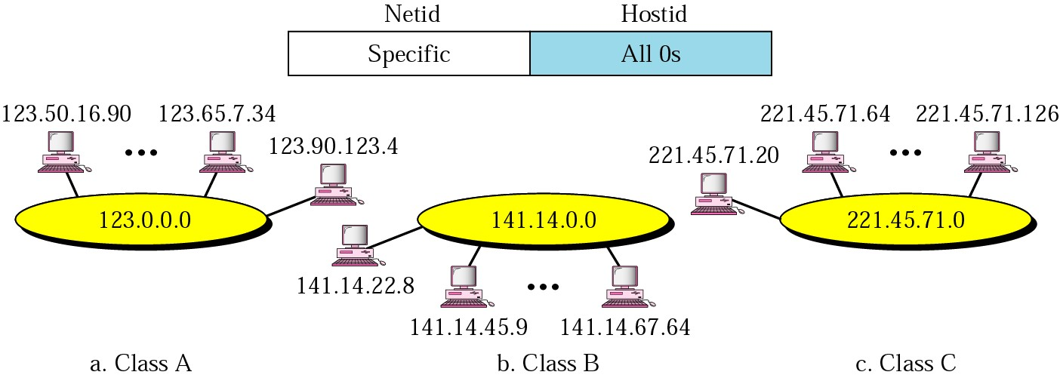
Special IP Address: Network Address
Notes:
Network ID : ชื่อNetwork หาได้จากการเซ็ตHost เป็น0ทั้งหมด โดยดูจากClass
เอาไปเก็บในตารางRouting เพื่อใช้ในการค้นหา

Slide 20
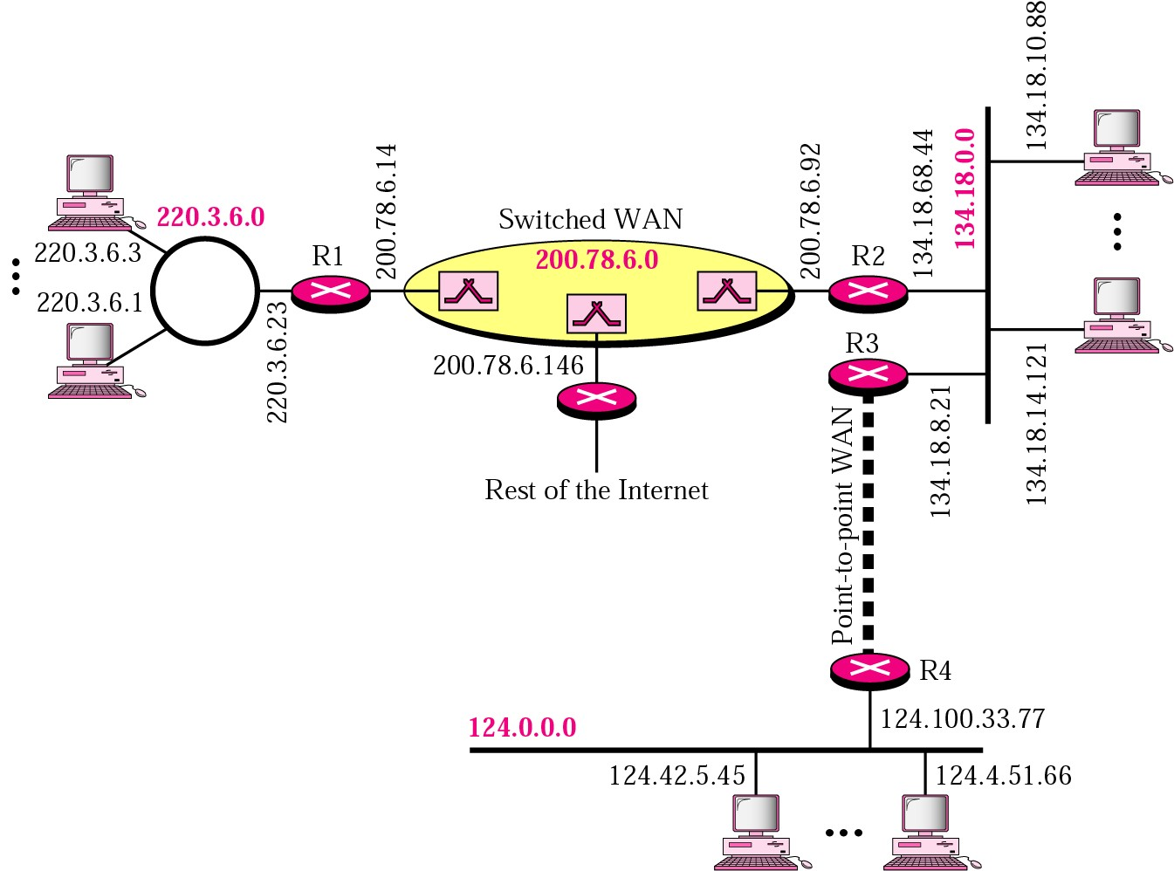
Sample internet
Network and Host addresses
Notes:
ภาพนี้มีกี่ Network?
ดูจาก Network ID มี4ตัว
ดูจาก Routerที่เชื่อม 6 วง
ตอบ 6!

Slide 21
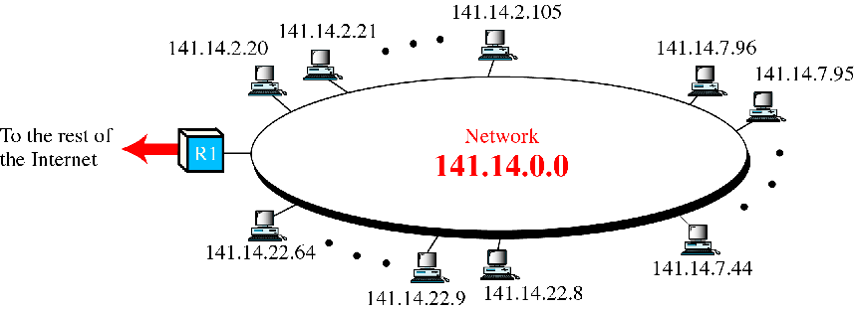
A Network with
Two Levels of Hierarchy
Notes:
แบบ Flatไม่ค่อยดีต่อการเพิ่มลด

Slide 22
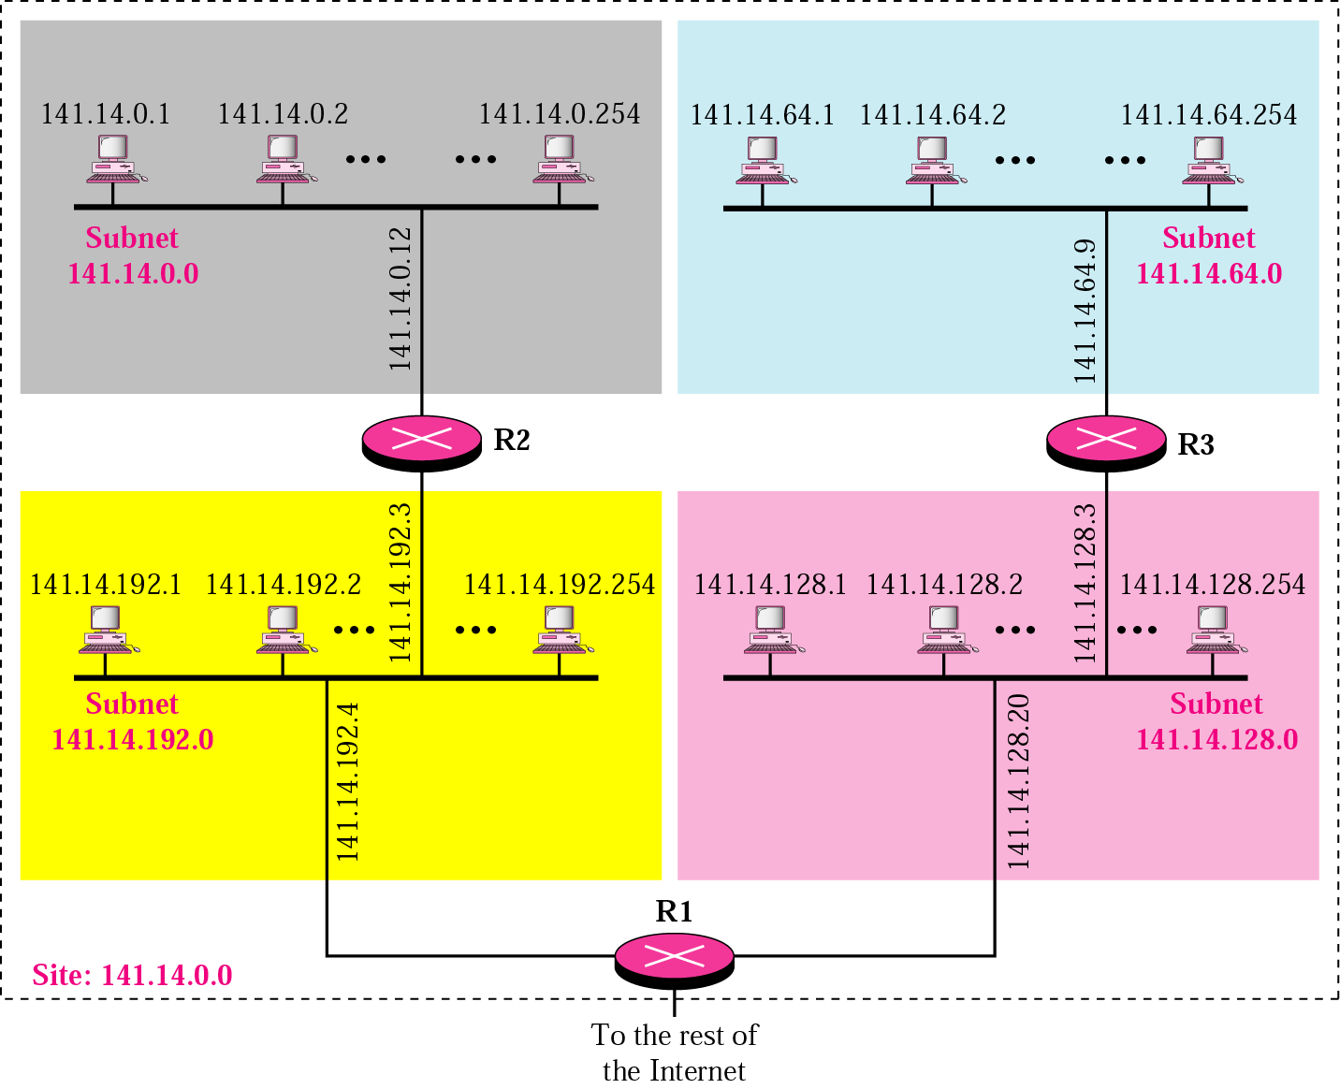
A Network with
Three Levels of Hierarchy

Slide 23
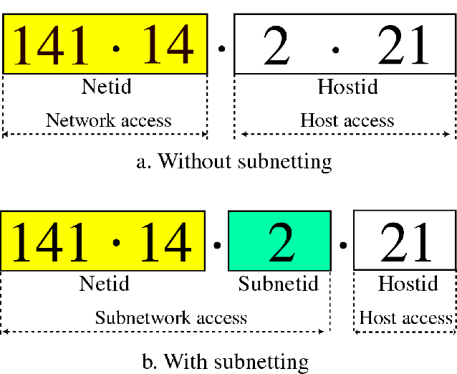
Addresses
with and without Subnetting
Notes:
หลักการแบ่ง Subnet
ก็คือการแบ่งย่อยเป็นสองส่วนข้างในอีก

Slide 24
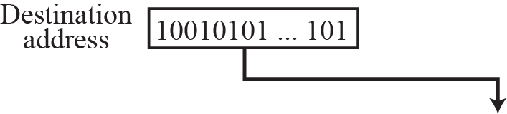
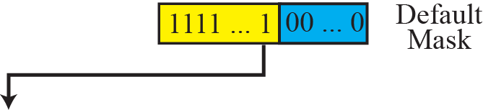
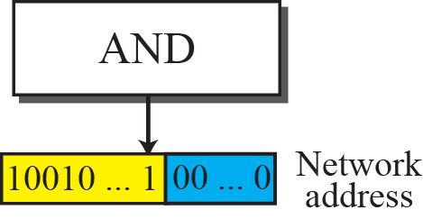
Finding a Network Address

Slide 25
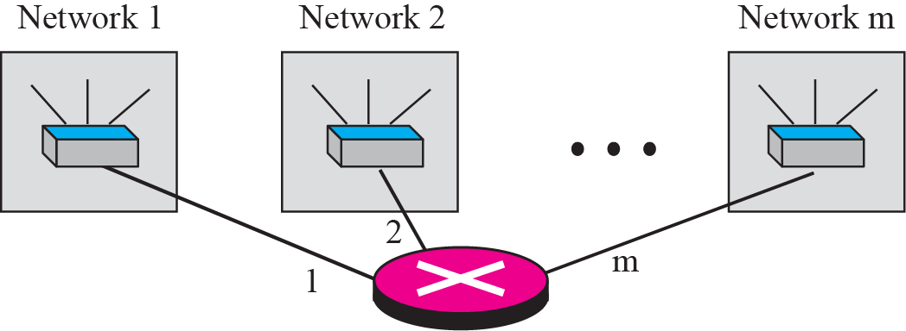
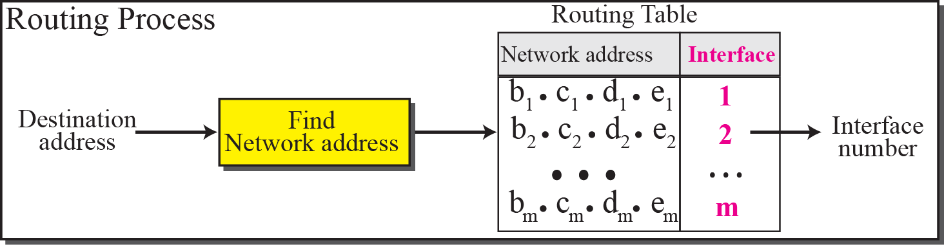
Network Address
Notes:
ถ้ามีDestination ต้องการไปเบอ172.1.1.1 จึงนำตัวนี้มาand subnetmask ใหได้Networkไอดีแล้วไปดู RountingTable

Slide 26
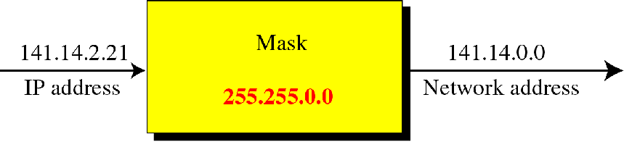
Masking (without subnet)
IP Address: Binary IP Address:
141 . 14 . 2 . 21
1000 1101 . 0000 1110 . 0000 0010 . 0001 0101
&
Mask: Binary Mask:
255 . 255
1111 1111 . 1111 1111
. 0 . 0
. 0000 0000 . 0000 0000
Network Address: Binary IP Address:
141 . 14 . 0 . 0
1000 1101 . 0000 1110 . 0000 0000 . 0000 0000

Slide 27
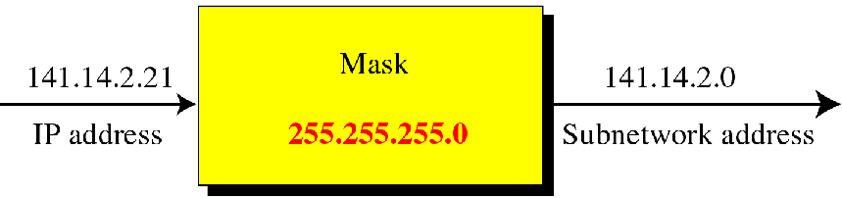
Masking (with subnet)
IP Address: Binary IP Address:
141 . 14 . 2 . 21
1000 1101 . 0000 1110 . 0000 0010 . 0001 0101
&
Mask:
Binary Mask:
255 . 255
1111 1111 . 1111 1111
. 255
. 0
. 1111 1111 . 0000 0000
Network Address: Binary IP Address:
141 . 14 .
2
. 0
1000 1101 . 0000 1110 . 0000 0010 . 0000 0000

Slide 28
 |  | Default Mask
 | Class |  | In Binary | In Dotted- Decimal | Using Slash
 | A |  | 11111111 00000000 00000000 00000000 | 255.0.0.0 | /8
 | B |  | 11111111 11111111 00000000 00000000 | 255.255.0.0 | /16
 | C |  | 11111111 111111111 11111111 00000000 | 255.255.255.0 | /24

Slide 29
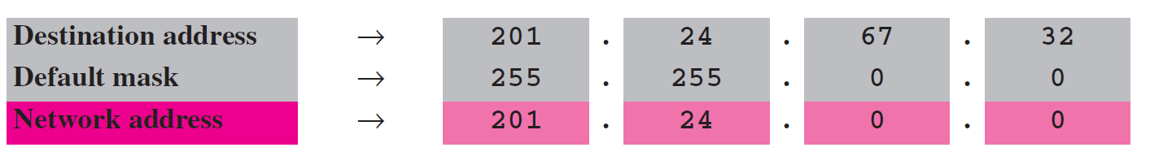


Example
A router receives a packet with the destination address 201.24.67.32. Show how the router finds the network address of the packet.
Solution
Class C ➔ default mask = 255.255.255.0
67

Slide 30
Subnet Design
Given a network 194.30.12.0 with 16 hosts in each subnetwork
Find the following:
The number of subnetworks
Sub-network ID / Broadcast Address
Sub-netmask
First/Last address that can be used for each subnet
Notes:
การดีไซน์
จำนวน subnetworks
การหาsubnetwork id / broadvcast address
หา subnetmask
หาaddressที่ใช้ได้ตัวแรกและตัวสุดท้าย

Slide 31
Subnet Design
192.30.12.0
Class C IP address
Last Byte(Host ID)
16 Hosts ➔ 2⁴ =16 is not enough (subnetID and broadcast)
➔ 2⁵ = 32 ➔ total of 30 hosts
➔ 5 bits for Host and 3 bits for subnet
Subnet |  |  | Host
Notes:
ต้องใช้ 2^5 bit เพราะ 2^4 ได้16แต่ใช้ได้แค่14 เลยไม่พอทำให้ต้องใช้ขั้นต่ำ2^5=32
ซึ่งจะได้เป็น2^3 subnet 2^5 Host

Slide 32
Subnet Design
Subnet
Host
255 .
255 .
.
.
.1 1 1 0 0 0 0 0
Subnet Mask
255
255
30
30
30
30
30
255
255
12
12
12
12
12
.
224
194 .
194 .
194 .
194 .
194 .
.
. 00000000 = 0
Subnet ID
.
.
. 00100000 = 32
. 01000000 = 64
.
.
. 01100000 = 96
. 10000000 = 128
194 . 30 | . 12 | . 10100000 = 160
194 . 30 | . 12 | . 11000000 = 192
194 . 30 | . 12 | . 11100000 = 224
Notes:
ตัวสุดท้าย SubnetIdแรกคือ 194.30.12.31 เพราะคลาสC
ตัวสุดท้ายเลยคือ 194.30.12.255

Slide 33
 |  | Subnet Design
Subnet |  |  | Subnet ID | 1st Add | Last Add | Broadcast
0 |  |  | 192.30.12.0 | 192.30.12.1 | 192.30.12.30 | 192.30.12.31
1 |  |  | 192.30.12.32 | 192.30.12.33 | 192.30.12.62 | 192.30.12.63
2 |  |  | 192.30.12.64 | 192.30.12.65 | 192.30.12.94 | 192.30.12.95
3 |  |  | 192.30.12.96 | 192.30.12.97 | 192.30.12.126 | 192.30.12.127
4 |  |  | 192.30.12.128 | 192.30.12.129 | 192.30.12.158 | 192.30.12.159
5 |  |  | 192.30.12.160 | 192.30.12.161 | 192.30.12.190 | 192.30.12.191
6 |  |  | 192.30.12.192 | 192.30.12.193 | 192.30.12.222 | 192.30.12.223
7 |  |  | 192.30.12.224 | 192.30.12.225 | 192.30.12.254 | 192.30.12.255
Notes:
ต้องเขียนได้

